Slide 1
ПРЕЗЕНТАЦИЯ ПРАЗДНИКА ПОСВЯЩЁННОГО « ДНЮ МАТЕРИ»
Группа №1 «ЯГОДКИ»
Воспитатели: Лобастова Ю.Н
Дик Ю.Н.

Slide 4
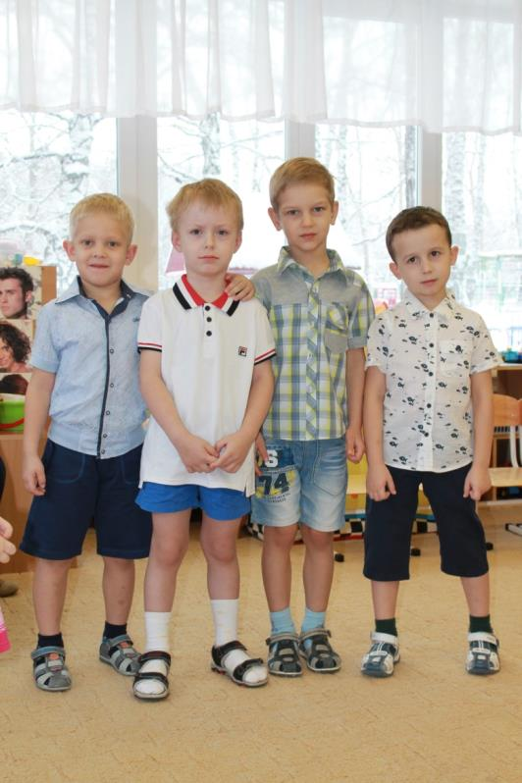
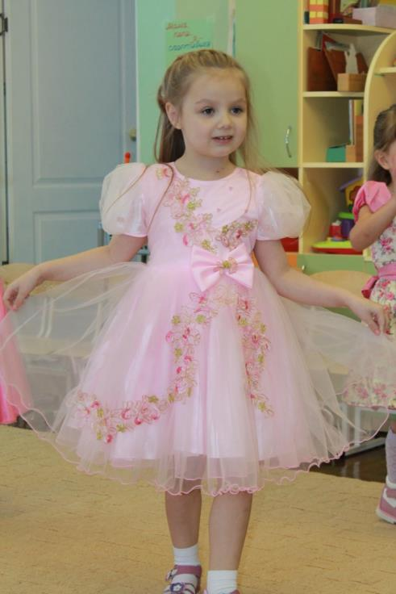
На свете добрых слов не мало .
Но всех добрее и важней одно:
Из двух слогов простое слово: МАМА
И нету слов дороже, чем оно !

Slide 5
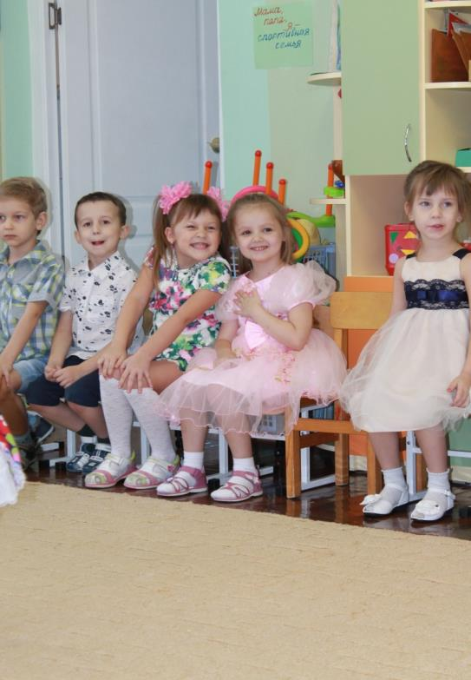
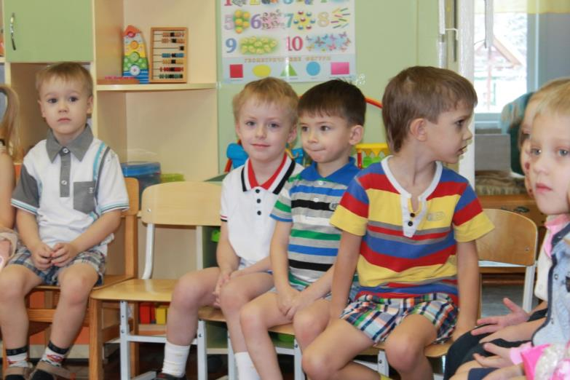
Кто пришёл ко мне с утра? МАМОЧКА!
Кто сказал: «Вставать пора?» МАМОЧКА!
Кашу кто успел сварить? МАМОЧКА!
Чаю в чашки всем налить? МАМОЧКА!

Slide 6
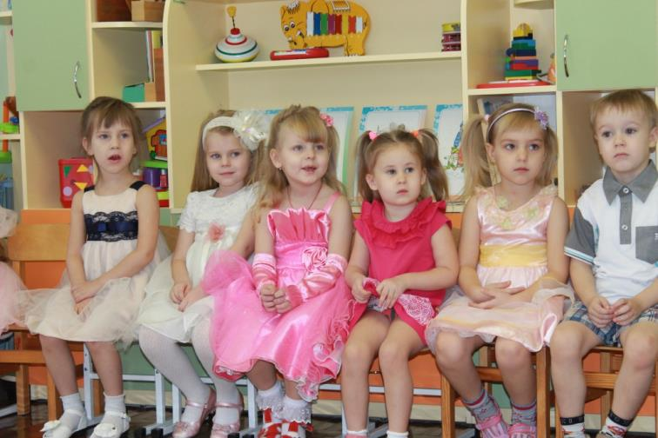
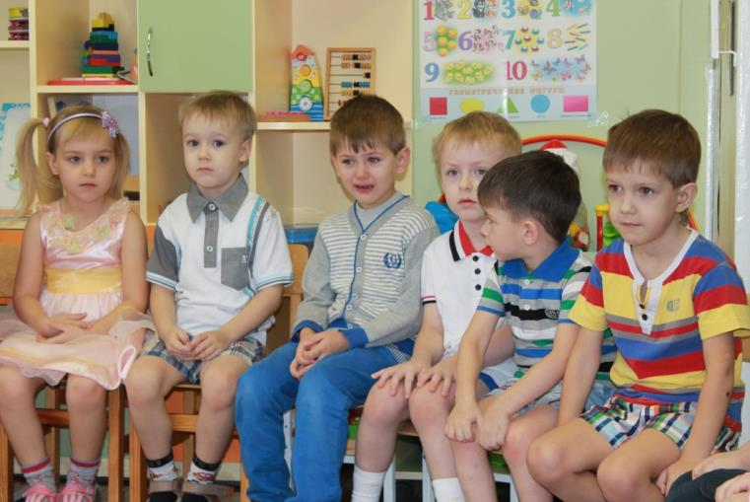
Кто косичку мне заплёл? МАМОЧКА!
Целый дом один подмёл? МАМОЧКА!
Кто цветов в саду нарвал? МАМОЧКА!
Кто меня поцеловал? МАМОЧКА!
Кто ребячий любит смех? МАМОЧКА!
Кто на свете лучше всех? МАМОЧКА!

Slide 7
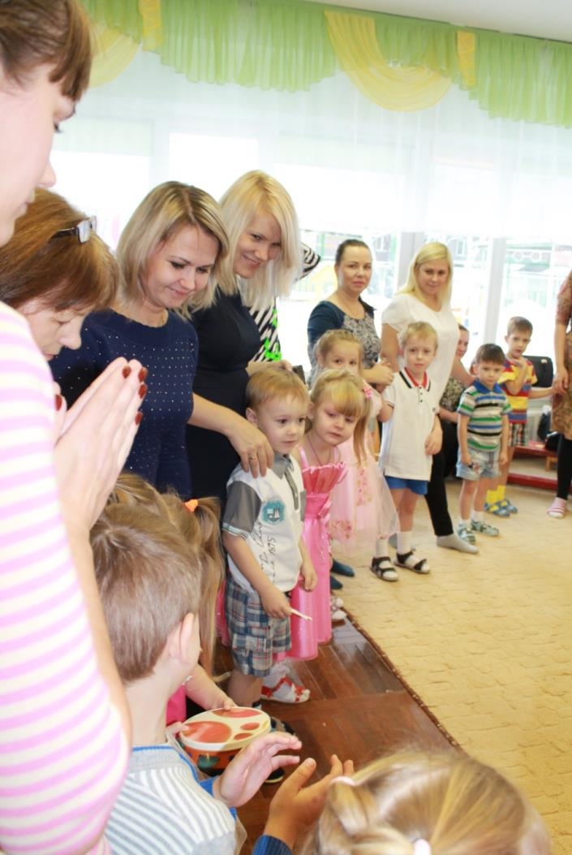
Мама нас ласкает,
Солнце согревает.
Солнце, как и мама,
Лишь одно бывает!!!

Slide 8
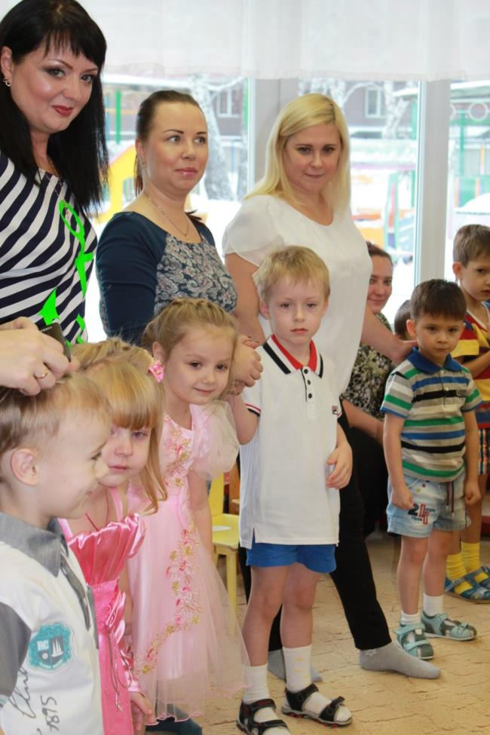
Мамочка, как бабочка –
Весёлая, красивая,
Ласковая, добрая –
Самая любимая!!!

Slide 9
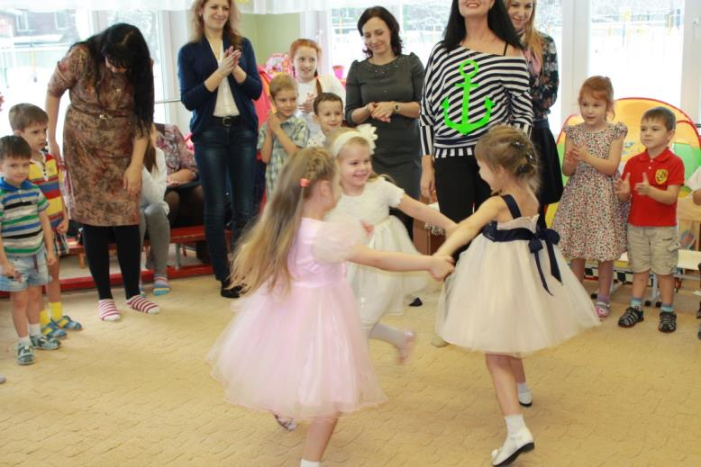
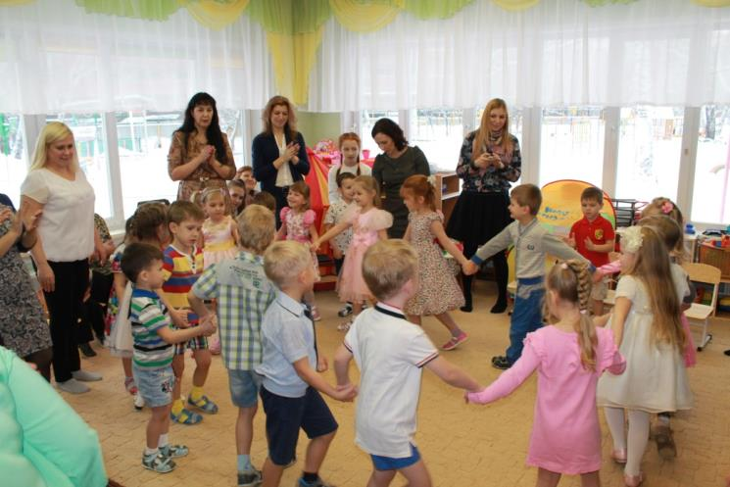
Ничего милее нет маминой улыбки-
Словно вспыхнет солнца свет,
Мрак развеет зыбкий!

Slide 10
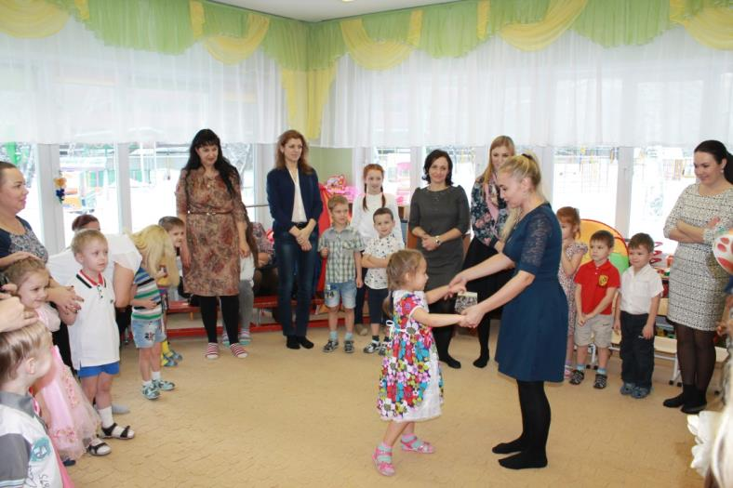
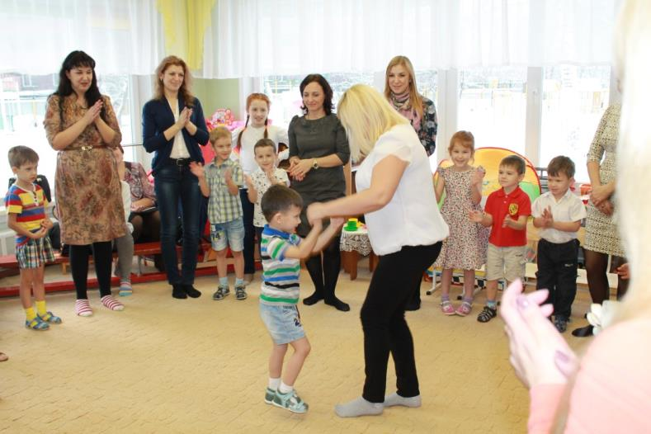
Словно хвостиком блеснёт
Золотая рыбка-
Радость сердцу принесёт мамина улыбка!

Slide 11
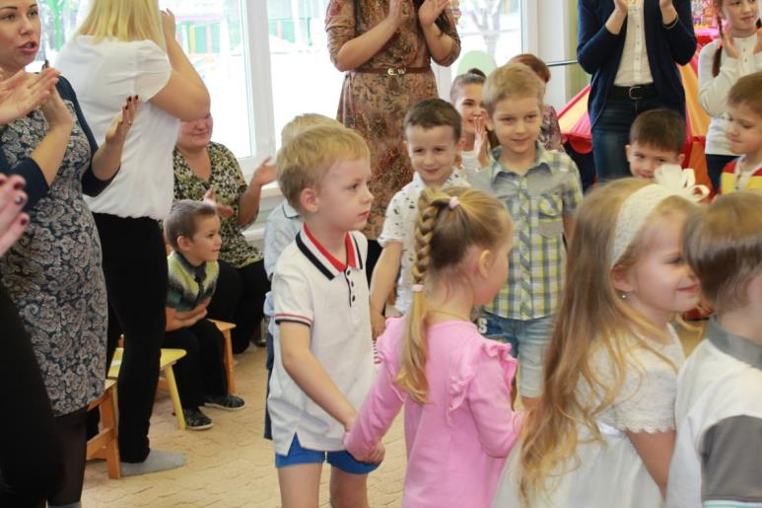
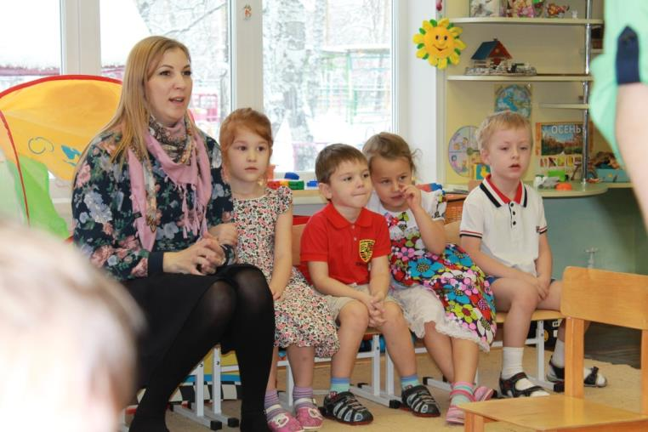
Много мам на белом свете,
Всей душой их любят дети!

Slide 12
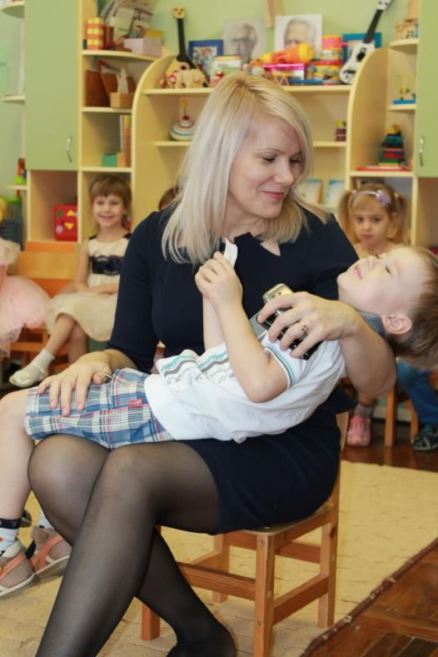
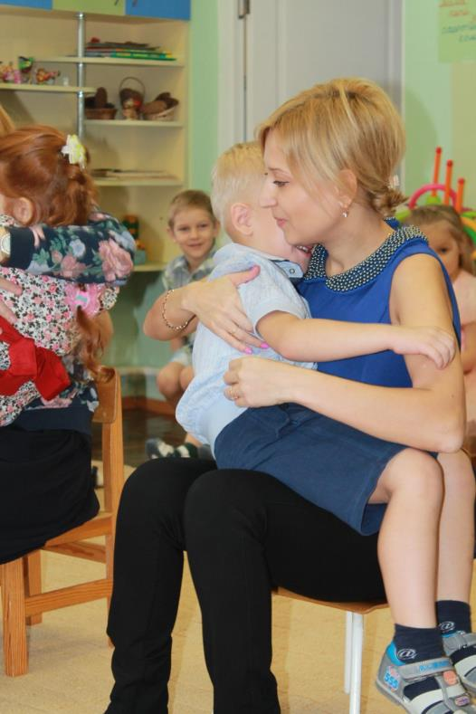
Рядом с мамой я усну,
К ней ресницами прильну,
Вы, ресницы, не моргните,
Мамочку не разбудите!

Slide 13
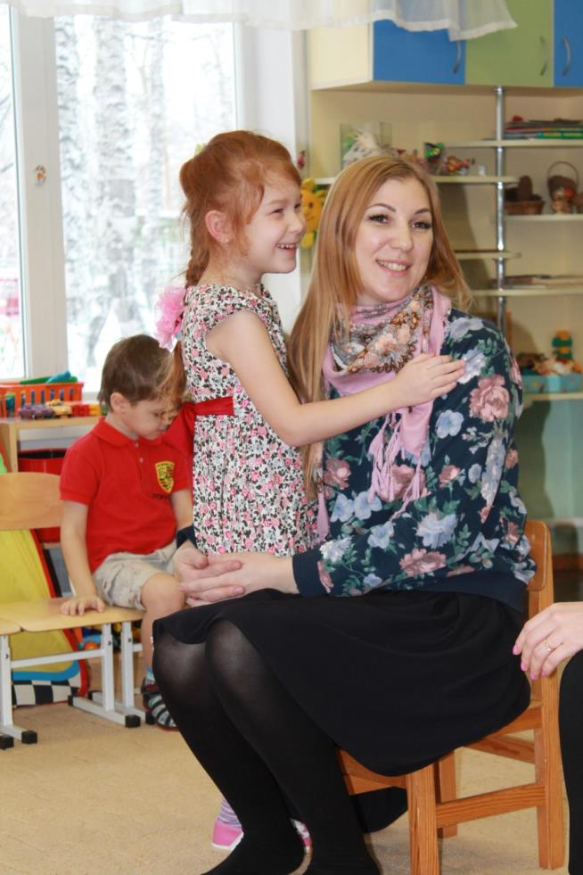

Slide 14
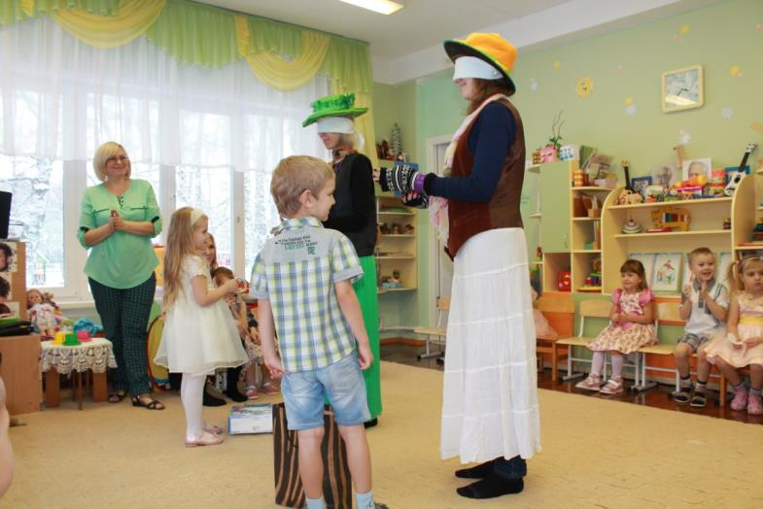
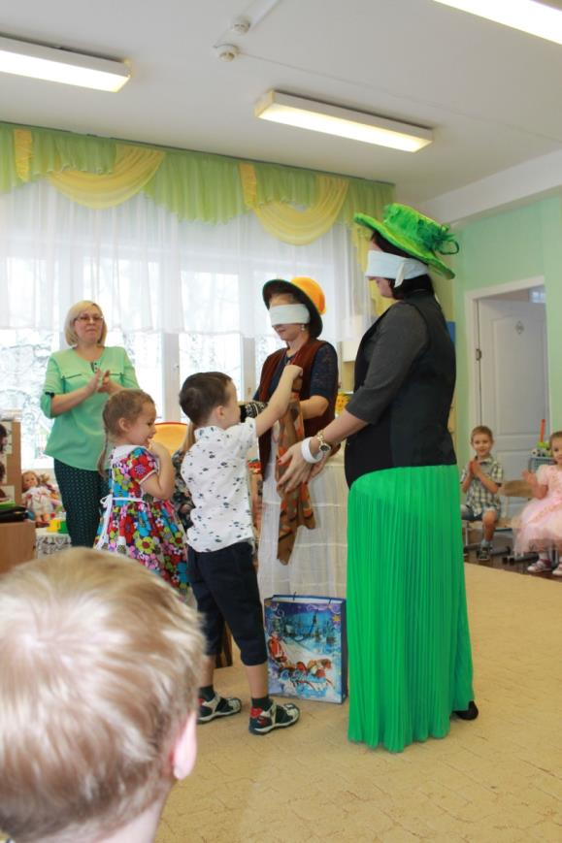
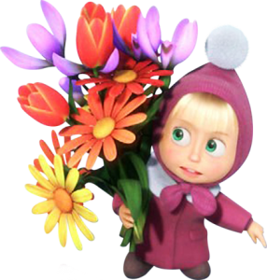
Маму в праздничный наряд
Нарядить я очень рад!
Мою маму ждёт успех,
Моя мама лучше всех!

Slide 15
Наши мамы умеют всё: душевно прочесть стихотворение
«Спят ли мамы»

Slide 16
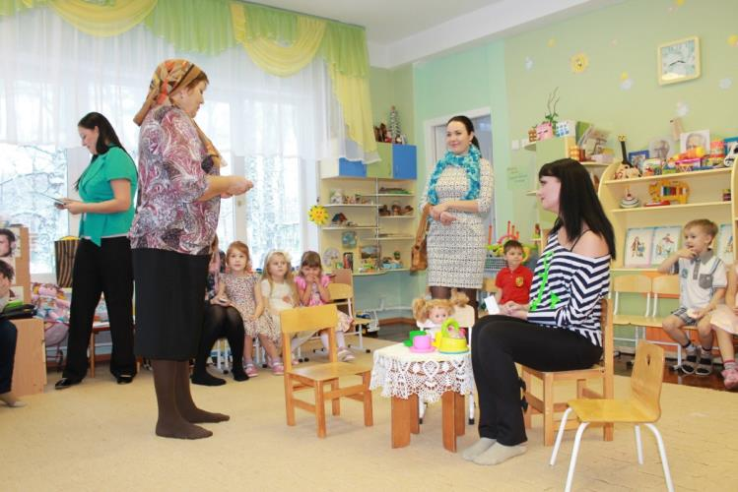
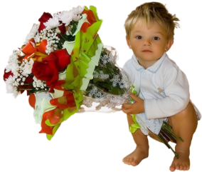
Могут выступить как артистки-
Сыграть весёлую сценку,

Slide 17
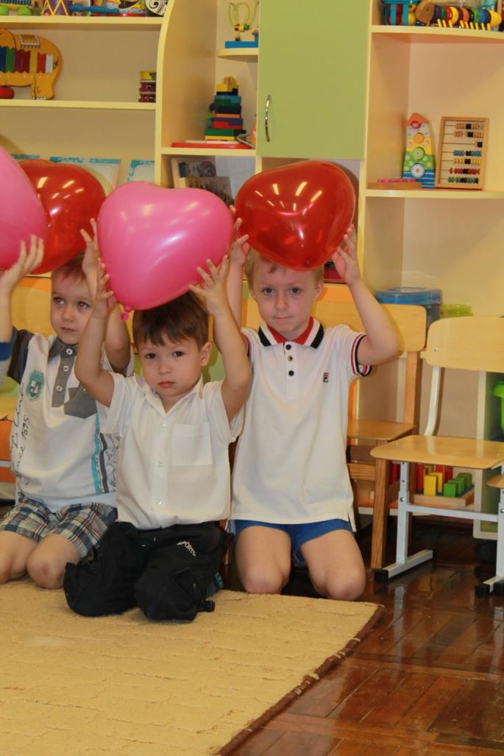
МАМА,
Будь всегда со мною рядом,
МАМА,
Мне ведь большего не надо,
МАМА,
Только не грусти,
Ты меня за всё,
МАМОЧКА,
прости!

Slide 18
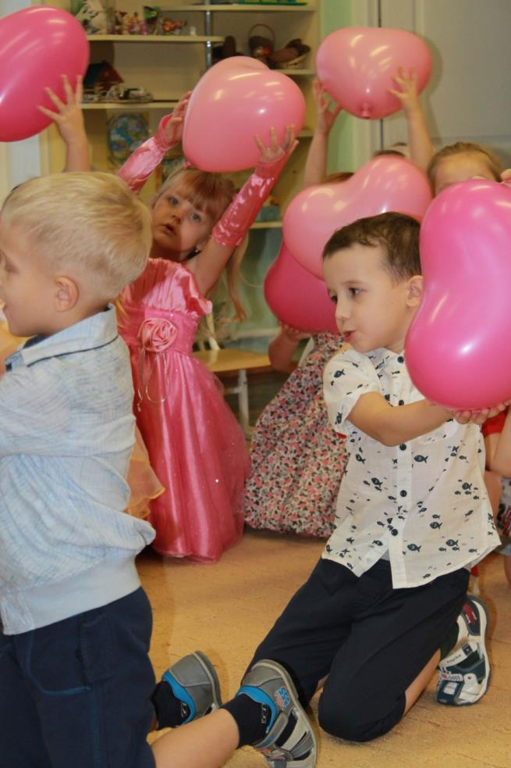
Я молюсь ночами,
Чтобы ты жила,
Чтобы, ты, здоровой,
МАМОЧКА, была!

Slide 19
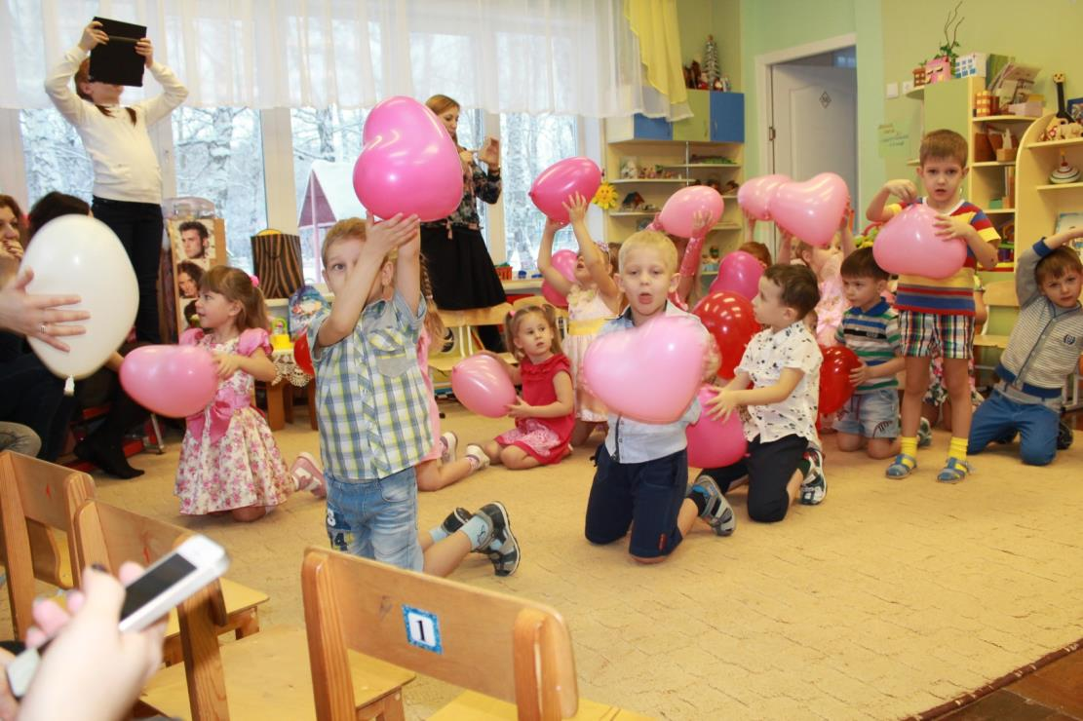
МАМА- солнышко, цветочек!
МАМА- воздуха глоточек!
МАМА- радость!
МАМА-смех!
Наши МАМЫ лучше всех!!!

Slide 20
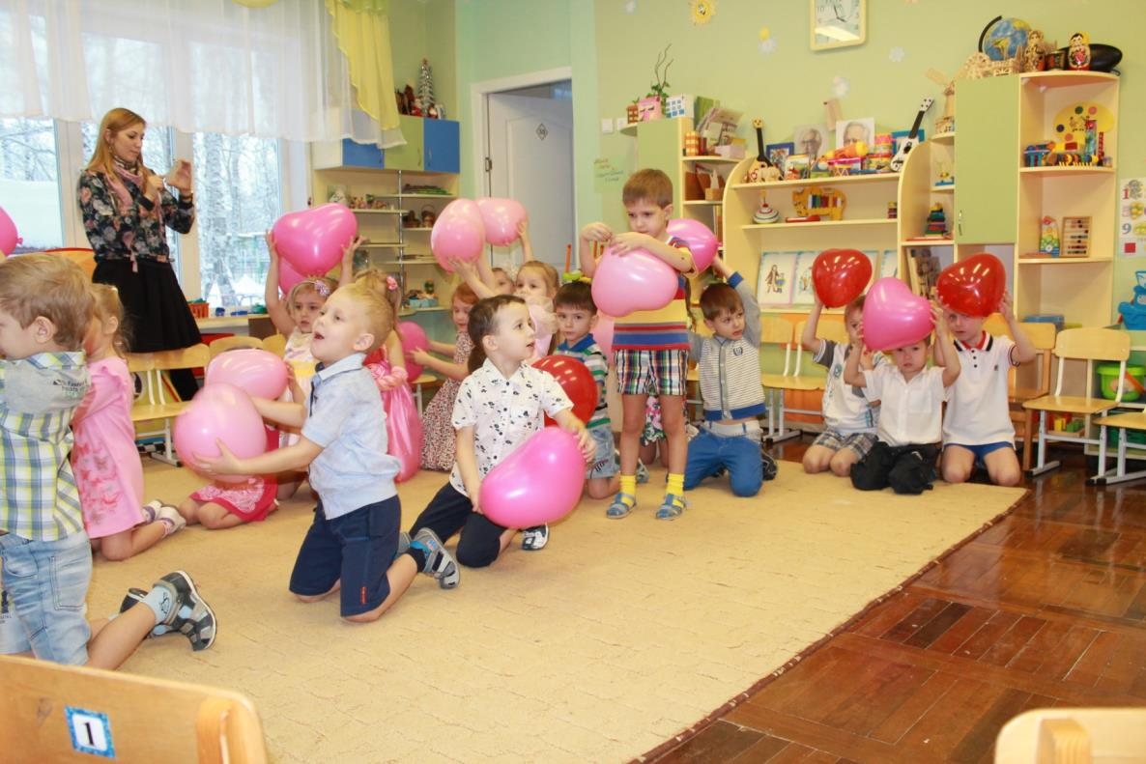

Slide 21
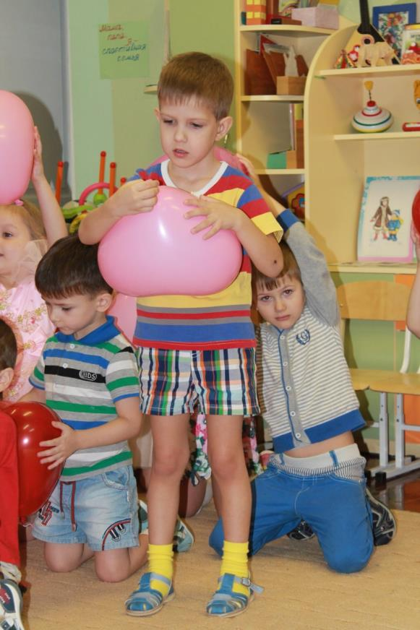
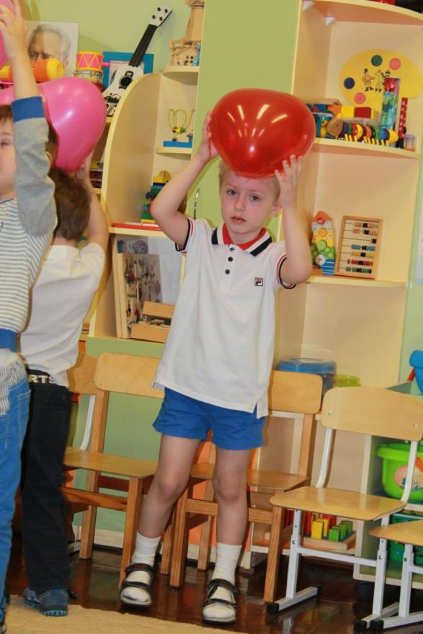

Slide 22
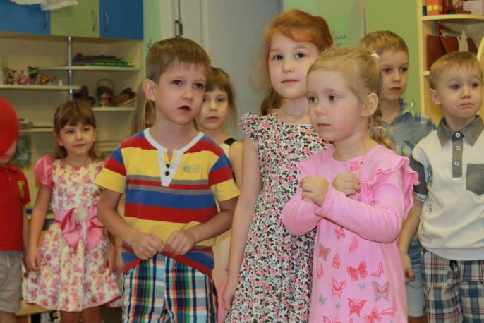
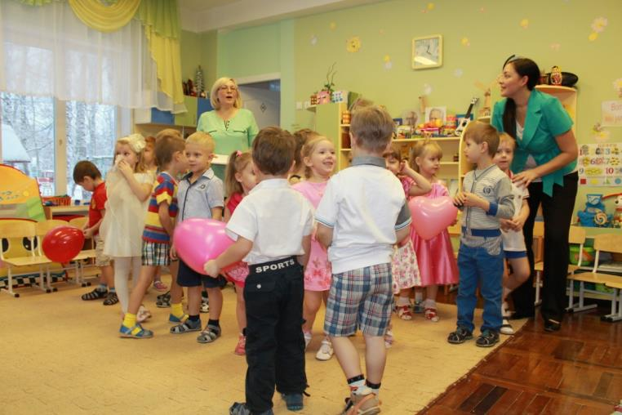

Slide 23
Мама-солнышко, цветочек,
Мама-воздуха глоточек,
Мама-радость, мама-смех,
Наши мамы лучше всех!!!

